Slide 1
心意更新而变化
（羅馬書12:1-2）
Notes:
宣召經文-诗篇 100神从灰尘里抬举贫寒人，从粪堆中提拔穷乏人（诗113:7），从这个堕落的世界里拯救我们，使我们不效法贪婪，纷争，毒恨，妒忌等诸多不义，却效法耶稣。因着——
神的慈悲
神的真理
神的旨意
我们应该并且可以“出淤泥而不染”，圣洁没有瑕疵，把自己全然献给神

Slide 2
罗马书12:1-2
¹所以弟兄们，我以神的慈悲劝你们，将身体献上，当做活祭，是圣洁的，是神所喜悦的，你们如此侍奉乃是理所当然的。 ²不要效法这个世界，只要心意更新而变化，叫你们察验何为神的善良、纯全、可喜悦的旨意。

Slide 3
因着——
神的慈悲
神的真理
神的旨意
献上我们的时间，金钱，才干，观点等等
让神拥有绝对主权自由取舍决定如何使用

Slide 4
罗马书12:1-2
¹所以弟兄们，我以神的慈悲劝你们，将身体献上，当做活祭，是圣洁的，是神所喜悦的，你们如此侍奉乃是理所当然的。 ²不要效法这个世界，只要心意更新而变化，叫你们察验何为神的善良、纯全、可喜悦的旨意。

Slide 5
更新是困难的
更新是必须的
更新是可行的

Slide 6
罗马书匙节1:16-17
福音救一切相信的
“義人”因信得生
因信稱義（第1到4章；基础／原因） 義人得生（第5到8章；愿景／意象／目的／蓝图） 以色列在神稱義的計劃中（9－11）
義人生活指南（第12到16章；策略／步骤）
Notes:
1:16 我不以福音为耻，这福音本是神的大能，要救一切相信的，先是犹太人，后是希腊人。 17 因为神的义正在这福音上显明出来，这义是本于信以至于信，如经上所记：“义人必因信得生。”
3:23 因為世人都犯了罪，虧缺了神的榮耀， 24 如今卻蒙神的恩典，因基督耶穌的救贖，就白白地稱義。4:23 「算為他義」的這句話不是單為他寫的， 24 也是為我們將來得算為義之人寫的，就是我們這信神使我們的主耶穌從死裡復活的人。 25 耶穌被交給人，是為我們的過犯；復活，是為叫我們稱義5:1我們既因信稱義，就藉著我們的主耶穌基督得與神相和。 2 我們又藉著他，因信得進入現在所站的這恩典中，並且歡歡喜喜盼望神的榮耀。
因信稱義（第一到四章）﹔ 義人得生（第五到八章） ﹔ 以色列在神稱義的計劃中（9－11）﹔義人生活指南（第12到16章）
因信称义（第一到四章）； 义人得生（第五到八章） ； 以色列在神称义的计划中（9－11）；义人生活指南（第12到16章）
好比建房子，

Slide 7
³ 我凭着所赐我的恩对你们各人说：不要看自己过于所当看的，要照着神所分给各人信心的大小，看得合乎中道。（羅馬書12）
Notes:
互相联络做肢体的，同为一个身子而效力；共处一艘船的，同为一艘船而效力。只有把自己看得合乎中道，清楚认识
所赐的恩
承恩的人
施恩的神
才能真正与弟兄姐妹们同舟共济，在主耶稣基督里合一，使用我们的恩赐来事奉神。
12:¹所以弟兄们，我以神的慈悲劝你们，将身体献上，当做活祭，是圣洁的，是神所喜悦的，你们如此侍奉乃是理所当然的。 ²不要效法这个世界，只要心意更新而变化，叫你们察验何为神的善良、纯全、可喜悦的旨意。
³ 我凭着所赐我的恩对你们各人说：不要看自己过于所当看的，要照着神所分给各人信心的大小，看得合乎中道。 ⁴ 正如我们一个身子上有好些肢体，肢体也不都是一样的用处； ⁵ 我们这许多人在基督里成为一身，互相联络做肢体，也是如此。 ⁶ 按我们所得的恩赐，各有不同。或说预言，就当照着信心的程度说预言； ⁷ 或做执事，就当专一执事；或做教导的，就当专一教导； ⁸ 或做劝化的，就当专一劝化；施舍的，就当诚实；治理的，就当殷勤；怜悯人的，就当甘心。
圣徒的品行
⁹ 爱人不可虚假；恶要厌恶，善要亲近。 ¹⁰ 爱弟兄，要彼此亲热；恭敬人，要彼此推让。¹¹ 殷勤不可懒惰；要心里火热，常常服侍主。 ¹² 在指望中要喜乐，在患难中要忍耐，祷告要恒切。 ¹³ 圣徒缺乏要帮补，客要一味地款待。 ¹⁴ 逼迫你们的，要给他们祝福；只要祝福，不可咒诅。 ¹⁵ 与喜乐的人要同乐，与哀哭的人要同哭。 ¹⁶ 要彼此同心；不要志气高大，倒要俯就卑微的人^{[a]}；不要自以为聪明。
不要以恶报恶
¹⁷ 不要以恶报恶。众人以为美的事，要留心去做。 ¹⁸ 若是能行，总要尽力与众人和睦。¹⁹ 亲爱的弟兄，不要自己申冤，宁可让步，听凭主怒^{[b]}；因为经上记着：“主说：申冤在我，我必报应。” ²⁰ 所以，“你的仇敌若饿了，就给他吃；若渴了，就给他喝。因为你这样行，就是把炭火堆在他的头上。” ²¹ 你不可为恶所胜，反要以善胜恶。

Slide 8
罗马书12:1劝，3说
¹所以弟兄们，我以神的慈悲劝你们，
³ 我凭着所赐我的恩对你们各人说：
Notes:
诗篇 130：3 主耶和华啊，你若究察罪孽，谁能站得住呢？ 4 但在你有赦免之恩，要叫人敬畏你。

Slide 9
境遇 | 过于当看 效法世界 | 合乎中道心意更新
顺境 | 能力所得 | 感恩敬畏

Slide 10
境遇 | 过于当看 效法世界 | 合乎中道心意更新
顺境 | 能力所得 | 感恩敬畏
逆境 | 应得未得 | 感恩敬畏

Slide 11
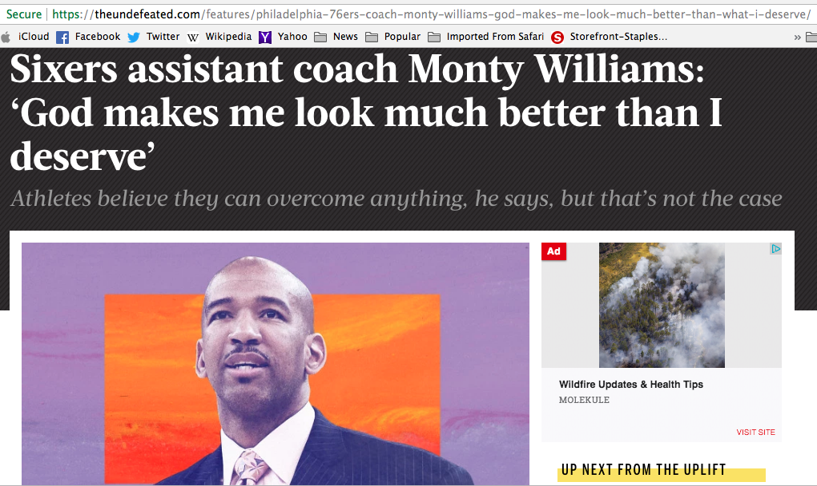
4:30-
结束
Notes:
Romans 11:8 Deut. 29:4; Isaiah 29:10 Romans 11:10 Psalm 69:22,23 Romans 11:26 Or and so Romans 11:27 Or will be Romans 11:27 Isaiah 59:20,21; 27:9 (see Septuagint); Jer. 31:33,34 Romans 11:31 Some manuscripts do not have now. Romans 11:33 Or riches and the wisdom and the Romans 11:34 Isaiah 40:13
Romans 11:8 如经上所记：“神给他们昏迷的心，眼睛不能看见，耳朵不能听见，直到今日。” 9 大卫也说：“愿他们的筵席变为网罗，变为机槛，变为绊脚石，做他们的报应。 10 愿他们的眼睛昏蒙，不得看见，愿你时常弯下他们的腰。” 犹太人所失为外邦人所得 11 我且说，他们失脚是要他们跌倒吗？断乎不是。反倒因他们的过失，救恩便临到外邦人，要激动他们发愤。 12 若他们的过失为天下的富足，他们的缺乏为外邦人的富足，何况他们的丰满呢？ 13 我对你们外邦人说这话：因我是外邦人的使徒，所以敬重[a]我的职分， 14 或者可以激动我骨肉之亲发愤，好救他们一些人。 15 若他们被丢弃，天下就得与神和好，他们被收纳，岂不是死而复生吗？ 16 所献的新面若是圣洁，全团也就圣洁了；树根若是圣洁，树枝也就圣洁了。 17 若有几根枝子被折下来，你这野橄榄得接在其中，一同得着橄榄根的肥汁， 18 你就不可向旧枝子夸口。若是夸口，当知道不是你托着根，乃是根托着你。 19 你若说，那枝子被折下来是特为叫我接上。 20 不错，他们因为不信所以被折下来，你因为信所以立得住。你不可自高，反要惧怕。 21 神既不爱惜原来的枝子，也必不爱惜你。 22 可见神的恩慈和严厉：向那跌倒的人是严厉的；向你是有恩慈的，只要你长久在他的恩慈里；不然，你也要被砍下来。 23 而且他们若不是长久不信，仍要被接上，因为神能够把他们重新接上。 24 你是从那天生的野橄榄上砍下来的，尚且逆着性得接在好橄榄上，何况这本树的枝子要接在本树上呢？ 犹太人暂时被弃终必得救 25 弟兄们，我不愿意你们不知道这奥秘，恐怕你们自以为聪明，就是：以色列人有几分是硬心的，等到外邦人的数目添满了， 26 于是以色列全家都要得救。如经上所记：“必有一位救主从锡安出来，要消除雅各家的一切罪恶。” 27 又说：“我除去他们罪的时候，这就是我与他们所立的约。” 28 就着福音说，他们为你们的缘故是仇敌；就着拣选说，他们为列祖的缘故是蒙爱的。 29 因为神的恩赐和选召是没有后悔的。 30 你们从前不顺服神，如今因他们的不顺服，你们倒蒙了怜恤。 31 这样，他们也是不顺服，叫他们因着施给你们的怜恤，现在也就蒙怜恤。 32 因为神将众人都圈在不顺服之中，特意要怜恤众人。 主智无穷主道难寻 33 深哉，神丰富的智慧和知识！他的判断何其难测，他的踪迹何其难寻！ 34 “谁知道主的心，谁做过他的谋士呢？ 35 谁是先给了他，使他后来偿还呢？” 36 因为万有都是本于他，倚靠他，归于他。愿荣耀归给他，直到永远！阿门。

Slide 12
境遇 | 合乎中道心意更新
顺境 | 感恩敬畏
逆境 | 感恩敬畏
常常喜乐 | 凡事谢恩

